Slide 1


Slide 2
第11单元 网络安全
第11单元 网络安全

Slide 3
11.1 网络安全概述
随着全球信息化进程的不断推进，Internet的应用不断地普及和发展，Internet在人们生活中的地位越来越重要。Internet是一个开放式互联系统，其目的是方便人们通过网络进行信息交换，但其安全性很不完善。病毒通过Internet传播，其危害性到了空前的程度，黑客通过Internet，可以在世界任何一个角落，对Internet上的主机发动攻击。每年世界上成千上万的电脑因病毒感染或黑客攻击而引起系统崩溃、数据丢失，造成巨大的经济损失。网络安全问题已发展成为一个社会问题，它对社会经济秩序甚至国家安全构成威胁，许多国家除了加强技术的研究外，还制定了有关的法律法规，开展国际合作，打击制作病毒、黑客攻击等行为，提高网络系统的安全性。本章主要讨论通过技术手段加强网络安全。
第11单元 网络安全

Slide 4
11.1.1 什么是网络安全
1．网络安全的概念
网络安全是在现有网络基础上，通过采取相应的安全措施，保护网络系统及数据不遭到破坏、泄露和篡改，从而提供正常网络服务。网络安全主要防止利用窃听、冒充、篡改和抵赖手段，对用户的信息安全造成影响，避免非法访问、黑客攻击、病毒入侵。
第11单元 网络安全

Slide 5
2．网络安全的级别
美国国家计算机安全中心（NCSC）于1983年提出了“可信计算机系统评测标准”（TCSEC），规定了安全计算机的基本准则，将计算机系统的安全等级分为了四大类，依次为D、B、C和A。A是最高的一类，每一类都代表一个保护敏感信息的评判准则，并且一类比一类严格。
第11单元 网络安全

Slide 6
11.1.2 网络安全面临的主要威胁
网络安全问题主要来自操作系统的漏洞、黑客攻击、病毒入侵、网络配置不当和网络管理不力等方面。
1．系统的漏洞
网络系统普遍采用TCP/IP协议，TCP/IP在设计时以方便应用为首要任务，许多协议，如文件传输协议（FTP），缺乏认证和保密措施。网络操作系统和应用程序普遍存在漏洞，黑客和病毒往往利用这些漏洞对网络系统进行破坏。
第11单元 网络安全

Slide 7
2．黑客攻击
黑客会利用网络扫描工具，发现目标系统的漏洞，发动攻击，破坏目标系统的安全，主要方法有：
（1）拒绝服务攻击
（2）口令破解
（3）电子邮件炸弹
（4）Web攻击
（5）木马
第11单元 网络安全

Slide 8
3．恶意程序破坏
网络已成为病毒、蠕虫传播的主要途经，病毒通过网络入侵，具有更大的传播速度和更大的传播范围，其破坏性也不言而喻，有些恶性的病毒会造成系统瘫痪、数据破坏或丢失，严重地危害到网络安全。
4．网络配置管理不当
网络配置管理不当会造成非授权访问。网络管理员在配置网络时，往往因为用户权限设置过大、开放不必要的服务器端口，或者一般用户因为疏忽，丢失账号和口令，从而造成非授权访问，给网络安全造成危害，有时甚至是致命的。
第11单元 网络安全

Slide 9
11.2 安全扫描
11.2.1 安全扫描概述
1．安全扫描
安全扫描是指对计算机系统或网络设备进行安全性检测，收集和分析被扫描的系统或网络的信息，从而找出安全隐患或漏洞。我们可以向目标主机发送数据报文，根据返回的结果来了解目标主机的状况，如目标主机运行何种操作系统、开放了哪些端口和服务等。安全扫描技术是一类重要的网络安全技术，安全扫描技术与防火墙、入侵检测系统互相配合，能够有效提高网络的安全性。网络管理员通过扫描可以找出系统的漏洞，从而提高网络安全管理水平，而攻击者可以通过扫描发现目标主机的漏洞，来发动攻击。
第11单元 网络安全

Slide 10
2．端口扫描
一个端口就是一个潜在的通信通道，也就是一个入侵通道。对目标计算机进行端口扫描，能得到许多有用的信息，从而发现系统的安全漏洞。端口扫描也可使系统用户了解系统目前向外界提供了哪些服务，从而为系统用户管理网络提供明确目标。
第11单元 网络安全

Slide 11
3．漏洞扫描
漏洞扫描主要通过以下两种方法来检查目标主机是否存在漏洞：一种是在端口扫描后得知目标主机开启的端口以及端口上的网络服务，将这些相关信息与网络漏洞扫描系统提供的漏洞库进行匹配，查看是否有满足匹配条件的漏洞存在。另一种是通过模拟黑客的攻击手法，对目标主机系统进行攻击性的安全漏洞扫描，如测试弱口令等，若模拟攻击成功，则表明目标主机系统存在安全漏洞。
第11单元 网络安全

Slide 12
11.2.2 系统补丁
系统存在这样那样的漏洞，我们需要进行修补，称为给系统打补丁。补丁一般有两种形式，一种是Hotfix，通常称为修补程序，另一种是SP（补丁包）。那么这两者之间有什么联系和区别呢？
1．Hotfix修补程序
Hotfix是针对某一个具体的系统漏洞或安全问题而发布的专门解决该漏洞或安全问题的程序，通常称为修补程序。例如，微软公司通常会及时地将软件产品中发现的重大问题以安全公告的形式公布于众，这些公告都有一个唯一的编号，如Windows 7系统的蓝屏补丁名称为“KB2528614”，是一个Hotfix，我们可以登录微软网站下载，来修补系统漏洞。
第11单元 网络安全

Slide 13
11.2.2 系统补丁
2．SP补丁包
SP是Service Pack的缩写，意即补丁包。举例来说，微软的操作系统及软件产品经常会被发现漏洞，微软针对不同的漏洞都发布了Hotfix来修补，但用户查看自己的电脑是否安装了某个Hotfix或者去下载安装这些Hotfix也很繁琐。因此，微软就将Hotfix打包，进行发布，称为SP补丁包，通常SP补丁包中包含有SP发布日期前所发布的所有Hotfix。所以，用户只要下载并安装最新的SP补丁包，就不需要再去下载安装SP发布日期前的Hotfix了。SP补丁包按发布日期的先后顺序排列，分别称为SP1、SP2、SP3等，如Windows 2008 Server目前已发布了SP2补丁包。
第11单元 网络安全

Slide 14
11.3 黑客与网络攻击
许多上网的用户对网络安全可能抱着无所谓的态度，认为最多不过是被“黑客”盗用账号，他们往往会认为“安全”只是针对那些大中型企事业单位的。其实，在无政府、无国界的虚拟网络世界中，现实生活中所有的“阴险”和“卑鄙”都表现得一览无余。在这样的信息时代，几乎每个人所使用的系统都面临着安全威胁，因此，有必要对网络安全有所了解，并能够处理一些安全方面的问题。
第11单元 网络安全

Slide 15
11.3.1 黑客
1．黑客文化发展史
黑客（Hacker），源于英语动词hack，意为“劈，砍”。黑客在早期是一个带有褒义的词，通常是指具有高级计算机技术，并有能力通过创新的方法分析系统的人。
第11单元 网络安全

Slide 16
2．黑客与骇客
网络入侵者是那些利用网络漏洞破坏网络的人。他们也具备广泛的电脑知识，但与黑客不同的是他们以破坏为目的，这些群体称为骇客（Cracker）。骇客通常以获取利益为目的，他们入侵系统，非法获取数据，为自己谋取经济利益，如将获取的商业机密出卖、盗取银行账号等。在我国，人们已习惯将黑客和骇客混为一谈了，比如某人利用计算机技术进行犯罪，我们就将他称为黑客犯罪。
第11单元 网络安全

Slide 17
11.3.2 网络攻击概述
随着网络技术的飞速发展，网络中的安全漏洞问题起来越突出。即便旧的安全漏洞补上了，新的安全漏洞又将不断涌现。网络攻击正是利用这些存在的漏洞和安全缺陷对系统和资源进行攻击。
11.3.2.1 常见网络攻击方法
1．口令入侵
所谓口令入侵是指入侵者使用某些合法用户的账号和口令登录到目标主机，然后再实施攻击活动。入侵者必须先得到该主机上的某个合法用户的账号，然后再进行合法用户口令的破译。
第11单元 网络安全

Slide 18
2．放置特洛伊木马程序
特洛伊木马程序常被伪装成工具程序或者游戏，一旦用户执行了这些程序之后，计算机系统中会多出一个程序，该程序在Windows启动时悄悄执行。当用户连接到因特网上时，这个程序会向攻击者发出信息，而且攻击者可以利用这个潜伏的程序，任意地修改用户计算机的参数设置、复制或删除文件、窥视用户整个硬盘中的内容等。
3．WWW欺骗技术
黑客通过修改用户浏览网页的URL地址，将其指向黑客自己的服务器，来达到欺骗用户的目的。当用户浏览目标网页的时候，实际上是向黑客服务器发出请求，用户浏览的是黑客提供的内容，是虚假的。
第11单元 网络安全

Slide 19
4．电子邮件攻击
电子邮件是互联网上应用十分广泛的一种通信方式。攻击者使用一些邮件炸弹软件或CGI程序向目标邮箱发送大量内容重复、无用的垃圾邮件，从而使目标邮箱无法正常使用。当垃圾邮件的发送流量特别大时，还有可能造成邮件服务器系统反应缓慢，甚至瘫痪。这种攻击方法具有技术简单、见效快等优点。
5．僵尸主机
攻击者在突破一台主机后，往往以此主机作为据点，攻击其他主机，从而隐藏攻击者信息。
第11单元 网络安全

Slide 20
6．网络监听
网络是主机的一种工作模式，在这种模式下，不管信息的发送方和接收方是谁，监听主机可以接收到本网段同一条物理通道上传输的所有信息。用户登录验证时，输入的密码需要从用户端传送到服务器端，此时如果通信的信息没有进行加密，攻击者只要使用某些网络监听工具（如NetXRay、Sniffer等），就可轻而易举地截取包括口令和账号在内的信息资料。
7．安全漏洞攻击
许多系统都有安全漏洞（Bugs），其中一些是操作系统或应用软件本身具有的，如缓冲区溢出漏洞。若攻击者特别配置一串准备用作攻击的字符，甚至可以访问根目录，从而拥有对整个网络的绝对控制权。
第11单元 网络安全

Slide 21
8．端口扫描攻击
所谓端口扫描，就是利用Socket编程，与目标主机的某些端口建立TCP连接，进行传输协议的验证等，从而侦知目标主机有哪些端口是处于激活状态、提供了哪些服务、提供的服务中是否含有某些缺陷等。常用的扫描方式有：Connect()扫描、Fragmentation扫描。
第11单元 网络安全

Slide 22
11.3.2.2 常见网络攻击防范
在对网络攻击进行上述分析与识别的基础上，我们应当认真制定有针对性的策略，采取防范措施。还必须做到预防为主，将重要的数据备份并时刻注意系统运行状况。
（1）提高安全意识
1）不要随意打开来历不明的电子邮件。
2）尽量避免从Internet上下载不知名的软件、游戏程序。即使是从知名的网站上下载的软件，也要用最新的病毒和木马查杀软件对软件和系统进行扫描。
3）密码设置尽可能使用字母、数字、符号混排，单纯的英文或者数字很容易穷举。重要密码最好经常更换。
第11单元 网络安全

Slide 23
4）及时下载安装系统补丁程序。
5）不随便运行黑客程序，不少这类程序运行时会泄露用户的个人信息。
6）在支持HTML的BBS上，如发现提交警告，很可能是骗取密码的陷阱，要查看其源代码。
（2）使用防毒、防黑软件。
杀毒软件可以有效监控系统注册表的修改，从而防止软件非法安装。防火墙是一个用以阻止黑客访问内部网络的屏障，也可称之为控制进/出两个方向通信的门槛。在网络边界上通过一定的策略来隔离内部和外部网络，可以阻挡来自外部网络的侵入。
第11单元 网络安全

Slide 24
（3）设置代理服务器，隐藏自己的IP地址。
保护自己的IP地址是很重要的。即便你的机器上安装了木马程序，如果黑客没有你的IP地址，也无法进行攻击，而保护IP地址的最好方法就是设置代理服务器。
（4）由于黑客经常会针对特定的日期发动攻击，计算机用户在此期间应特别提高警惕。
（5）对于重要的个人资料做好严密的保护，并养成资料备份的习惯。
第11单元 网络安全

Slide 25
11.4 恶意代码
恶意代码是一种程序，能破坏被感染计算机中的数据、运行具有入侵性或破坏性的程序。按其工作机理和传播方式区分，恶意代码有普通病毒、木马、蠕虫和复合型病毒4类。
11.4.1 常见的恶意代码
1．普通计算机病毒
普通计算机病毒一般都具有自我复制的功能，同时，它们还可以把自己的副本分发到其他文件、程序或计算机中去。病毒一般寄宿在其他程序中，当被感染文件执行一些操作（例如打开一个文件，运行一个程序，单击邮件的附件等）的时候，病毒就会自我复制。
第11单元 网络安全

Slide 26
2．木马
特洛伊木马（简称木马）这类代码是根据古希腊神话来命名的。这种代码比较隐蔽，被感染计算机表面没有什么特征，但黑客却可以利用它来达到控制他人计算机的目的。
3．蠕虫
蠕虫是完全独立的程序，这是它与普通计算机病毒的最大区别。蠕虫的自我复制不像其他的病毒，它可以自动创建与它的功能完全相同的副本，并在无人干预的情况下自动运行。蠕虫是通过系统中存在的漏洞和不安全的设置进行入侵的，它的自身特性可以使其以极快的速度通过网络自动传播。
第11单元 网络安全

Slide 27
4．复合型病毒
通过多种方式传播的恶意代码称为复合型病毒，著名的尼姆达（Nimda）蠕虫病毒实际上就是复合型病毒的一个例子，它通过E-mail、网络共享、Web服务器和Web终端4种方式进行传播。
第11单元 网络安全

Slide 28
11.4.2 木马
1．木马病毒概述
“特洛伊木马”的英文叫做Trojan horse，其名称取自希腊神话的木马屠城记，它是一种基于远程控制的黑客工具。木马病毒通常寄生于用户的计算机系统中，并可将用户信息通过网络发送给黑客。
木马也算是一种病毒，但与传统的计算机病毒不同，它通常并不像病毒程序那样感染文件。
第11单元 网络安全

Slide 29
木马的传播方式主要有三种：
（1）通过E-mail：黑客将木马程序以附件形式随邮件一起发送出去，收件人只要打开附件，计算机系统就会感染木马。
（2）软件下载：一些木马被捆绑在某些软件的安装程序上，只要安装这些程序，木马就会随之安装在用户的计算机中。
（3）通过会话软件（如QICQ）的“传送文件”进行传播，不知情的网友一旦打开带有木马的文件就会感染木马。
第11单元 网络安全

Slide 30
2．木马的危害
木马会在被感染的计算机系统里开一个“后门”，黑客可以从特定“后门”进入系统，然后随心所欲操纵他人的计算机，如读、写、存、删除文件，得到他人的隐私、账号密码等。
3．木马分类
根据木马的特点及其危害范围，木马可分为以下六大类别：后门木马、密码木马、键盘记录木马、DoS攻击木马、程序杀手木马、广告木马。
第11单元 网络安全

Slide 31
11.4.3 蠕虫
随着网络的普及与发展，蠕虫病毒成为对互联网危害最严重的一种计算机程序，与传统的病毒不同，蠕虫病毒以计算机为载体，以网络为攻击对象。
1．蠕虫的定义
广义上说，凡是能够引起计算机故障、破坏计算机数据的程序统称为计算机病毒，从这个角度来看，蠕虫也是一种计算机病毒。
第11单元 网络安全

Slide 32
2．蠕虫的特点
蠕虫病毒具有以下特点。
（1）传播迅速，难以清除
一旦某台计算机感染了蠕虫病毒，在短时间内，几乎网络上所有的计算机都会被依次传染，而且感染这些病毒后，很难清除。
（2）利用操作系统和应用程序的漏洞主动地进行攻击
此类蠕虫主要是“红色代码”“尼姆达”“求职信”和“震荡波”等。由于IE浏览器的漏洞，在不用手工打开附件的情况下，感染了“尼姆达”蠕虫的邮件病毒就能激活，而此前即便是很多防病毒专家也一直认为，只要不去打开带有病毒附件的邮件，病毒就不会有危害。
第11单元 网络安全

Slide 33
（3）传播方式多样
一些蠕虫可利用的传播途径包括文件、电子邮件、Web服务器、网络共享等。
（4）与黑客技术相结合
潜在的威胁和损失更大。以红色代码为例，感染后的机器的web\scripts目录下将生成一个root.exe，可以远程执行任何命令，从而方便黑客入侵。
第11单元 网络安全

Slide 34
11.4.4 计算机病毒
1．计算机病毒的概念
计算机病毒是指编制或者在计算机程序中插入的破坏计算机功能或者毁坏数据，影响计算机使用，并能自我复制的一组计算机指令或者程序代码。计算机病毒有自我复制能力，通过存储介质或网络，计算机病毒可以很快地蔓延。计算机病毒将自身附着在各种类型的文件上，当满足一定条件时，会产生一定的破坏性。
第11单元 网络安全

Slide 35
2．计算机病毒的分类
计算机病毒的分类方法有好几种，按照病毒的传播方式，可以将计算机病毒分为以下4类。
（1）引导型病毒
引导型病毒在ROM BIOS系统引导时，即取得对操作系统的控制权，它常驻内存，伺机传染和破坏。引导型病毒可以感染磁盘的引导扇区，也可以改写硬盘的分区表，因此其破坏性极强，有时会造成整个硬盘数据的丢失。
（2）文件型病毒
文件型病毒是较为常见的病毒，文件型病毒感染的主要是扩展名为COM、EXE、OVL的文件，病毒将自身附着在系统的文件中，当文件被执行时，病毒也同时被装入内存。
第11单元 网络安全

Slide 36
（3）混合型病毒
混合型病毒综合了引导型和文件型病毒的特点，它通过感染引导区和文件，增加了传染性和杀毒难度，因此其破坏力比前两者更强。
（4）宏病毒
宏病毒是微软Office出现以后才出现的病毒，它利用Office提供的宏功能，通过.doc文档及.dot模板进行自我复制及传播。由于Office应用很广，因此宏病毒一度非常流行，传播极快。
第11单元 网络安全

Slide 37
3．病毒的防治策略
（1）减少感染的机率
病毒通常通过网络传播，用户要做到不从不可靠的渠道下载软件，不随意打开来历不明的电子邮件，将会减少与病毒接触的机会。在安装软件时，进行病毒扫描也是非常重要的。
（2）安装杀毒软件
安装杀毒软件是防治病毒的有力措施，我们应该选择经过公安部认证的病毒防治产品。计算机病毒更新很快，还应该及时地对杀毒软件的病毒库进行升级。
第11单元 网络安全

Slide 38
（3）安装最新的系统补丁
病毒往往利用操作系统的漏洞进行传播，因此，及时地下载并安装系统的补丁，将有助于切断病毒传播的途经。
（4）建立备份和恢复制度
任何杀毒软件都不能确保万无一失，重要数据一旦丢失或破坏，其损失可能是不可估量的。运行良好的备份和恢复计划有助于将损失降到最低。
第11单元 网络安全

Slide 39
11.5 防火墙（Firewall）
在日常生活中，我们为了保障财产安全，通常为自己的企业或公司修一道墙。互联网是个开放系统，信息安全问题非常突出，互联网上的每个网络都有可能遭到攻击，从而产生严重的后果。因此，一些重要的网络都会安装防火墙（Firewall），以确保内部网络的信息系统安全。
第11单元 网络安全

Slide 40
11.5.1 防火墙（Firewall）的概念
防火墙是一个或一组系统，包括软件和硬件，其功能是将内部网络和外部网络(如Internet)按照一定的控制策略进行隔离。防火墙在内外网络之间执行访问控制策略，通过制定一些访问规则，能够允许系统“同意”的用户和数据进入自己的网络，同时也能够拒绝未经允许的访问者和数据，从而最大限度地阻止入侵行为，有效地保护网络信息安全。
第11单元 网络安全

Slide 41
11.5.2 防火墙的分类
根据防火墙的工作原理和功能，将防火墙分为以下五类。
1．包过滤（Packet Filtering）型
包过滤型防火墙工作在OSI网络参考模型的网络层和传输层，它根据数据包的源地址、目的地址、端口号和协议状态等标志确定是否允许数据包通过。只有满足过滤条件的数据包才被转发到相应的目的地，其余数据包则从数据流中被丢弃。
第11单元 网络安全

Slide 42
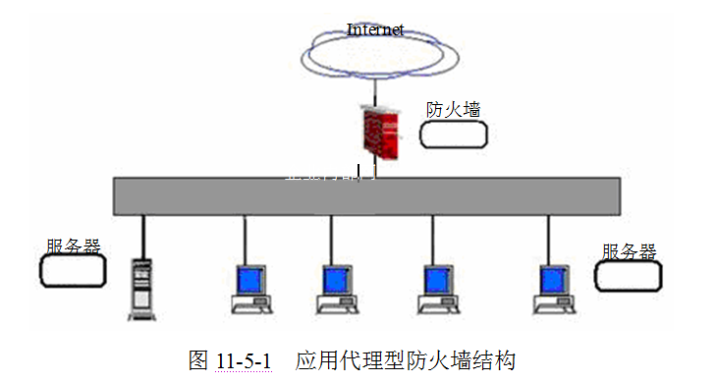
2．应用代理（Application Proxy）型
应用代理型防火墙工作在OSI的最高层，即应用层。它完全“阻隔”了网络通信流，通过对每种应用服务编制专门的代理程序，实现监视和控制应用层通信流的作用。应用代理型防火墙典型网络结构如图11-5-1所示。
第11单元 网络安全

Slide 43
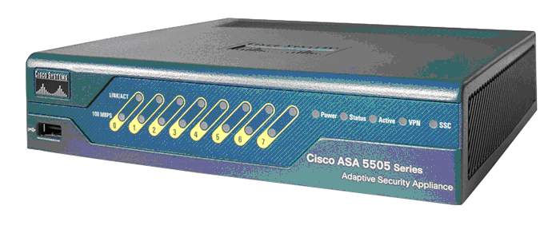
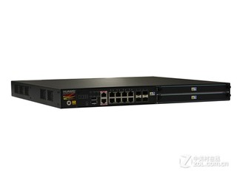
思科防火墙ASA5505，如图11-5-2所示。
华为防火墙USG6550
第11单元 网络安全

Slide 44
3．状态检测防火墙（Stateful Inspection）
状态检测防火墙技术是新一代的防火墙技术，是由CheckPoint公司引入的。它监视第一个有效连接的状态，并根据这些信息决定网络数据包是否能够通过防火墙。它在协议栈底层截取数据包，然后分析这些数据包，并且将当前数据包和状态信息与前一时刻的数据包和状态信息进行比较，从而得到该数据包的控制信息，来达到保护网络安全的目的。
第11单元 网络安全

Slide 45
4．第四代防火墙
防火墙技术和产品随着网络攻击和防护手段的发展而改进，到1997年初，具有安全操作系统的防火墙产品面市，防火墙产品进入了第四代。具有安全操作系统的防火墙本身就是一个操作系统，因而在安全性上较之以前的防火墙有质的提高。
第11单元 网络安全

Slide 46
5．纯软件防火墙
随着计算机网络的普及和网络安全的需求，许多网络安全软件厂商开发出了基于纯软件的用于PC机的防火墙，俗称“个人防火墙”，它安装在主机中，只对一台主机进行防护。
第11单元 网络安全

Slide 47
11.5.3 防火墙的主要功能
一般来说，防火墙在配置上可防止来自“外部”未经授权的交互式登录，这大大有助于防止破坏者登录到网络中用户的计算机上。一些设计更为精巧的防火墙既可以防止来自外部的信息流进入内部，同时又允许内部的用户可以自由地与外部通信。如果切断防火墙，就可以保护用户免受网络上任何类型的攻击。防火墙的功能主要体现在如下方面：
1．包过滤
包过滤是防火墙所要实现的最基本功能，按照用户的安全策略对流经防火墙的网络通信报文进行监控。可以限制能够访问的服务、限制访问者，防止攻击。
第11单元 网络安全

Slide 48
2．审计和报警
防火墙对违反安全策略的访问，将作出记录和报告。防火墙可以采用多种方式及时向管理员进行报警，如声音、邮件、电话、手机短信息等。
3．NAT（Network Address Translation，网络地址转换）
网络地址转换功能现在也已成为防火墙的标准配置之一。通过此项功能就可以很好地屏蔽内部网络的结构，对内部网络用户起到了保护作用。
4．Proxy（代理）
可以提供HTTP、FTP、TELNET、SMTP等应用代理，保护内部网络资源不受外部黑客攻击，对外部网络中的用户访问内部网络资源实施监控，按内部网络规则控制内部用户访问外部网络，因此也可以防止内部信息的外泄。
第11单元 网络安全

Slide 49
5．流量控制和统计分析、流量计费
流量控制可以分为基于IP地址的控制和基于用户的控制。基于IP地址的控制是对通过防火墙各个网络接口的流量进行控制，基于用户的控制是通过用户登录来控制每个用户的流量，从而防止某些应用或用户占用过多的资源。并且通过流量控制可以保证重要用户和重要接口的连接。
6．VPN（虚拟专用网）
VPN作为一种新的网络技术，它具有较强的通信优势。通过VPN，可以将地域上分散的，属于企事业单位的LAN或专用子网有机地联成一个整体。这种技术省去了建设专用通信线路的费用，而且可以为传输的数据提供可靠性和完整性保护，避免数据在传输过程中的泄密或非法篡改。防火墙支持VPN通信，已成为一种趋势，不管在经济上，还是在功能上，都比单独使用一种VPN设备更加合理。
第11单元 网络安全

Slide 50
11.6 加密与认证
网络应用越来越普及，在网络中进行文件传输、收发电子邮件和签署合同文本等，已经非常普遍。但是网络安全问题时刻存在，黑客程序、远程侦听手段无处不在，网络中传输的信息随时有被截取和篡改的可能。如果我们在进行网络登录时用户（甚至是Root用户或Administrator用户）的密码被截取，那么可能会造成网络的全面崩溃；我们在进行电子商务活动中传输的重要信息，如果被竞争对手截取可以说是致命的。因此，对网络中传输的信息进行加密势在必行，现代的加密技术在网络中的应用随之产生，并得到了蓬勃发展。
第11单元 网络安全

Slide 51
11.6.1 加密
1．加密的历史
加密作为保障数据安全的一种方式，有非常悠久的历史，它的起源要追溯到公元前。
近代加密技术主要应用于军事领域，如两次世界大战。最广为人知的编码机器是German Enigma机，在第二次世界大战中德国人利用它来进行加密。现代加密技术中的RSA是非常典型的，使用此算法产生的私钥和公钥在网络加密中应用非常普遍。
第11单元 网络安全

Slide 52
2．加密的概念
数据加密就是对原来为明文的文件或数据按某种算法进行处理，使其成为不可读的一段代码，通常称为“密文”，只能在输入相应的密钥之后才能还原成原来的内容，通过这样的途径来达到保护数据不被非法窃取、阅读的目的。
该过程的逆过程为解密，即将加密的编码信息转化为原来数据的过程。
第11单元 网络安全

Slide 53
3．两种加密方法
加密技术通常分为两大类：对称式密码体制和非对称式密码体制。
对称式密码体制就是加密和解密使用同一个密钥，通常称为“Session Key”。这种加密技术目前被广泛采用，如美国政府所支持的DES加密标准就是一种典型的“对称式”加密方法，它的Session Key长度为56Bits。
非对称式密码体制通常有两个密钥，称为“公钥”和“私钥”，它们两个必须配对使用，否则不能打开加密文件。
第11单元 网络安全

Slide 54
4．密钥策略
使用对称式加密算法，加密的密钥和解密的密钥是相同的，只有通信双方都使用同一个密钥，才能够进行完整的通信，其缺点主要是在通信之前必须有一个安全的密钥交换过程以及有多个通信方时会造成密钥量呈几何级数急剧增加。而非对称式加密算法则不同，它加解密时使用是一个公钥和一个与公钥不同的私钥组成的密钥对。用公钥加密的结果只能用私钥才能解密；而用私钥加密的结果也只能用公钥解密。同时，用公钥推导私钥的代价在现实中是十分高昂的，甚至是不可行的。因此你可以将你的公钥散发给他人，而你自己则安全地持有你的私钥。这样其他人向你发送邮件时就可以用你的公钥进行加密，而这封被加密的邮件只有你才能用你的私钥解密并阅读，这就是用公钥加密算法进行加密的基本原理。
第11单元 网络安全

Slide 55
11.6.2 对称式密码体制
对称式密码体制又称为传统密码体制，主要有DES加密标准和IDEA加密算法。
1．DES加密标准
美国国家标准局1973年开始研究除国防部外其他部门的计算机系统的数据加密标准，多次向公众发出了征求加密算法的公告后，于1977年1月，美国政府颁布了采纳IBM公司设计的方案作为非机密数据的正式数据加密标准DES（Data Encryption Standard），它主要用于公用信息的加密，后来成为国际标准化组织的国际标准。
第11单元 网络安全

Slide 56
2．IDEA加密算法
IDEA加密算法是在DES标准的基础上发展起来的，它对DES进行了改进，其密钥长度为128位，安全性大为加强，并且其实现速度也比DES快，因此，IDEA算法被认为是目前最好的分组密码算法，著名加密软件PGP采用了IDEA算法。
第11单元 网络安全

Slide 57
3．传统加密体制的缺点
DES与IDEA都属于传统的加密体制，它们都存在两个方面的问题，一个是密钥的数量随着通信者的增加而成几何级数增长，如果有1000个人互相通信，则需要密钥数目为499500个，在网络环境下，密钥数量的增加会加大网络的负担。另一个问题是密钥的安全性，如果我们选择利用网络进行传递，那么必须对密钥进行加密，通过传统的加密算法很难完美地解决这个问题，而必须借助于非对称式加密体制。
第11单元 网络安全

Slide 58
11.6.3 非对称式密码体制
对称式密码体制又称为公开密码体制，主要有RSA密码体制和椭圆曲线加密算法（ECC）。
1．RSA密码机制
（1）RSA简介
RSA是以发明者的名字命名，即Ron Rivest、Ad Shamir 和Leonard Adleman。RSA加密体制是一种基于公钥加密系统的加密体制，其基本思想是使用两个不同的密钥对信息进行加密和解密，加密密钥通常是称为公钥的密钥，解密密钥则是称为私钥的密钥。
第11单元 网络安全

Slide 59
（2）RSA的安全性
RSA的安全性依赖于大数分解的困难性，但其难度是否等同于大数分解，一直未能得到理论上的证明，因为没有证明破解RSA就一定需要做大数分解。假设存在一种无须分解大数的算法，那它肯定可以修改成为大数分解算法。现在，人们已能分解多个十进制位的大素数。因此，n的值必须选大一些，n的值越大，分解越困难。
第11单元 网络安全

Slide 60
（3）RSA的速度
随着RSA中n值的增大，运算代价不断增加，RSA的速度比传统加密算法DES慢几个数量级。速度一直是RSA的缺陷，因此，RSA一般来说只用于少量数据加密，如PGP中对密钥的加密。
第11单元 网络安全

Slide 61
2．椭圆曲线加密算法（ECC）
椭圆曲线算法也是一种基于公钥密码体制的加密算法。椭圆曲线算法与RSA算法相比，有以下特点：
（1）安全性能更高，如160位ECC与1024位RSA有相同的安全强度。
（2）计算量小，处理速度快；存储空间占用小，ECC的密钥尺寸和系统参数与RSA相比要小得多，所以占用的存储空间小得多。
（3）带宽要求低。因此ECC具有广泛的应用前景，利用基于有限域的椭圆曲线可实现数据加密、密钥交换、数字签名等密码方案。
第11单元 网络安全

Slide 62
11.6.4 数字认证
随着电子商务系统技术应用的普及，很多客户将通过网络获得商家和企业的信息，但网络安全问题也使得某些敏感或有价值的数据有被盗用的风险。为了建立顾客、商家和企业等交易方在网络平台上的信任关系，电子商务系统必须提供具有十分可靠的安全保密技术，从而确保信息传输的保密性、数据交换的完整性、发送信息的不可否认性、交易者身份的确定性。我们可以通过数字认证来解决这个问题。数字认证离不开证书授权机构、数字证书、数字签名。
第11单元 网络安全

Slide 63
1．证书授权机构
证书授权机构为电子商务中网络各方的信任关系提供服务，也就是认证中心（CA，Certificate Authority），是一家能向用户签发数字证书以确认用户身份的管理机构。为了防止数字凭证的伪造，认证中心的公共密钥必须是可靠的，其作用相当于身份证上的印章，认证中心必须公布其公共密钥或由更高级别的认证中心提供一个电子凭证来证明其公共密钥的有效性。
第11单元 网络安全

Slide 64
2．数字证书
数字证书就是网络通信中标志通信各方身份信息的一系列数据，用于网络身份验证，其作用类似于日常生活中的身份证，所以数字证书又有“数字身份证”之称。它是由一个权威机构—证书授权中心（CA）发行的，人们可以在网络通信中用它来识别证书拥有者的身份。
第11单元 网络安全

Slide 65
一个标准的X.509数字证书包含以下一些内容：
证书的版本信息。
证书的序列号，每个证书都有一个唯一的证书序列号。
证书所使用的签名算法，如RSA算法。
证书的发行机构（CA中心）的名称，命名规则一般采用X.500格式。
证书的有效期，现在通用的证书一般采用UTC时间格式，它的计时范围为1950年至2049年。
证书拥有者的名称，命名规则一般采用X.500格式。
证书拥有者的公开密钥。
证书发行机构（CA中心）对证书的数字签名。
第11单元 网络安全

Slide 66
3．数字证书的功能
计算机网络技术的发展，极大地推动了电子政务和电子商务应用的开展，但是网络安全问题同样不容忽视。网络中的信息安全问题主要包括四个方面：信息传输的保密性、信息的完整性、信息的不可否认性、身份的确定性，使用数字证书可以有效地解决网络信息安全问题。
（1）信息传输的保密性
电子政务和电子商务应用均涉及机密或敏感信息，如涉密公文、信用卡账号和口令、订货和付款的信息等。数字证书采用公开密钥体制（PKI），包含公钥和私钥的信息，可以有效地保护信息安全。
第11单元 网络安全

Slide 67
（2）信息的完整性
网络中身份确定很困难，通过用户名/口令模式会有安全隐患。数字证书有CA中心的数字签名，所以不可能伪造和篡改，同时包含证书拥有者的身份信息，使用数字证书可以增加网络中的身份的确定性。
（3）信息的不可否认性
在日常生活中，人们通过用印章或签名的方法来实现信息的不可否认性问题。使用数字证书可以实现数字签名，从而实现网络中信息的不可抵赖性。
第11单元 网络安全

Slide 68
（4）身份的确定性
在网络中，信息可能在网络传输过程中被截获、篡改后再转发出去，造成信息的完整性受损，如果信息接收方不能识别这些被篡改的信息，可能会造成严重后果。数字证书中采用完整性校验算法，信息接收者可以判断收到的信息是否已被改动，如被改动则认为该信息无效，以此保证信息的完整性。
第11单元 网络安全

Slide 69
4．数字证书的应用
数字证书在电子商务系统和电子政务中广泛应用。其应用范围涉及需要身份认证及信息安全的各个行业，包括传统的商业、制造业、流通业的网上交易，以及公共事业、金融服务业、工商税务海关、政府行政办公、教育科研单位、保险、医疗等网上事务系统，下面是一些具体的系统：
网上报税、网上报关系统。
企业网上招标采购系统（B2B）。
网上证券交易、网上银行等应用。
社保应用系统，根据用户的需要，把个人数字证书存放在社会保障卡内，为个人网上安全经济行为提供便利。
政府集中招标采购系统，如：药品集中招标采购网。
政府OA系统。
第11单元 网络安全

Slide 70
5．数字签名
（1）数字签名概述
对文件进行加密只解决了传送信息的保密问题，而通过数字签名可以确定发信人的身份，防止他人对传输的文件进行破坏，以保证网络上数据的完整性。数字签名技术在电子商务安全保密系统中有着特别重要的地位，在电子商务安全服务中的源鉴别、完整性服务、不可否认服务中，都要用到数字签名技术。在电子商务中，完善的数字签名应具备签字方不可抵赖签名、他人不能伪造签名、在公证人面前能够验证签名的真伪的能力。
第11单元 网络安全

Slide 71
目前的数字签名建立在公钥体制基础上，它是公开密钥加密技术的应用。它的主要方式是，报文的发送方A从报文文本（称为X）中生成一个128位的散列值MD（或报文摘要）。发送方用自己的私有密钥（SKA）对这个散列值进行加密以形成发送方的数字签名（称为EMD）。然后，这个数字签名将作为报文的附件和报文一起发送给报文的接收方。
第11单元 网络安全

Slide 72
接收方首先从接收到的原始报文中计算出128位的散列值MD1（或报文摘要），接着再用发送方的公开密钥（PKA）来对报文后附加的数字签名EMD进行解密得到MD2。如果两个散列值MD1与MD2相同，那么接收方就能确认该数字签名是发送方的。通过数字签名能够实现对原始报文的鉴别，过程如图11-6-1所示。
第11单元 网络安全

Slide 73
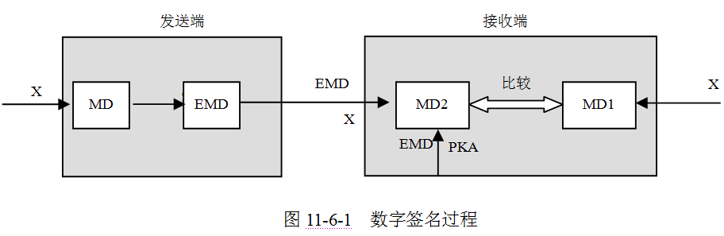
第11单元 网络安全

Slide 74
（2）数字签名技术
目前数字签名采用较多的是公钥加密技术，数字签名是通过密码算法对数据进行加密、解密变换实现的，用DES算法及其改进算法、RSA算法都可实现数字签名。应用广泛的数字签名方法主要有三种，即：RSA签名、DSS签名和Hash签名。
第11单元 网络安全

Slide 75
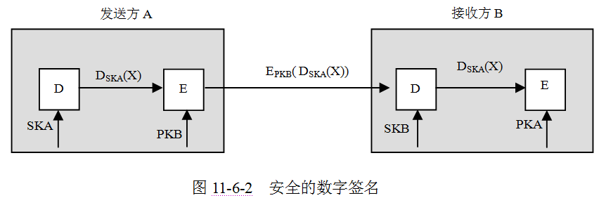
（3）具有保密性的数字签名
以上签名方法不能保证对报文X实现保密，因为发送方A的公开密钥PKA很容易得到，图11-6-2可以实现加密和数字签名。SKA、SKB分别为A和B的私有密钥，而PKA、PKB分别为A和B的公开密钥。
第11单元 网络安全

Slide 76
11.6.5 电子商务安全技术
1．电子商务的安全技术
公开密钥加密技术是电子商务系统中使用的主要加密技术，它主要用于保密密钥的分发和数字签名，以实现身份验证、信息完整性检验和交易的防抵赖行为等。
基于数据加密技术的数字信封、数字签名、安全数据传输、身份验证、安全电子交易等都是电子商务中使用的安全技术。
电子商务的安全要求如下：传输数据的保密性、数据的完整性、交易各方身份的真实性、交易的不可抵赖性。
第11单元 网络安全

Slide 77
2．安全套接层协议（SSL）
SSL协议最初是由Netscape Communication公司为了保证Web通信协议的安全而设计开发的，又叫“安全套接层协议”（Secure Sockets Layer，SSL），主要用于提高应用程序之间数据的安全。SSL协议可以保证任何安装了安全套接层的客户机和服务器间事务安全，它涉及所有的TCP/IP应用程序。SSL协议所采用的加密算法和认证算法使它具有较高的安全性，因此它很快成为事实上的工业标准。
第11单元 网络安全

Slide 78
3．安全电子交易协议（SET）
电子商务在为人们提供机遇和便利的同时，也面临着一个最大的挑战，即交易的安全问题。在开放的Internet上处理电子商务，保证买卖双方传输数据的安全已成为电子商务的重要问题。在网上购物环境下，持卡人希望在交易中保密自己的账户信息，使之不被人盗用；商家则希望客户的订单不可抵赖，且在交易过程中，交易各方都希望验明其他方的身份，以防止被欺骗。为了克服SSL安全协议的缺点，满足电子交易持续不断增加的安全要求，由美国VISA和MasterCard两大信用卡组织联合国际上多家科技机构，共同制定了应用于Internet上的以银行卡为基础进行在线交易的安全标准，这就是安全电子交易（Secure Electronic Transaction，SET）协议。
第11单元 网络安全

Slide 79
11.6.6 加密软件PGP
1．PGP简介
典型的加密软件是PGP（Pretty Good Privacy），其创始人是美国的Phil Zimmermann。PGP采用了RSA与传统加密相结合的加密算法，既可以解决RSA加密速度慢的问题，又可以避免传统加密算法出现的安全性问题。它被大量地用于对电子邮件的加密，一方面可以防止非授权阅读，另一方面可以对邮件进行数字签名。PGP操作方便，功能强大，速度快，而且源代码公开，因此，PGP成为一种非常流行的公钥加密软件包。
第11单元 网络安全

Slide 80
2．PGP10.0.3的使用
PGP提供了免费试用版本，在www.pgp.com上可以下载。PGP的安装很简单，只须按照安装向导的提示进行选择即可。
（1）PGP密钥
在利用PGP进行加密操作之前，我们需要生成一对密钥，即公钥和私钥，公钥用来分发给通信的对方，让他们用公钥加密文件，私钥由自己保管，我们用私钥来解密用自己的公钥加密的文件。
第11单元 网络安全

Slide 81
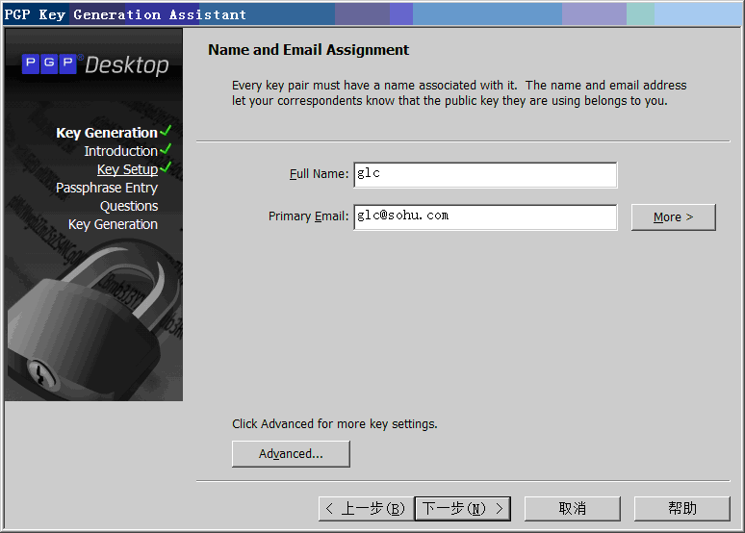
单击“开始”→“程序”→“PGP”→“PGPkeys”，运行PGP，单击“File”→“New PGP Key”或使用工具按钮，开始生成密钥对。如图11-6-3所示，在接下来的密钥生成向导中，我们需要输入用户名和E-mail地址，用户名和E-mail地址可以帮助通信对方有效地搜索公钥和确认数字签名。
第11单元 网络安全

Slide 82
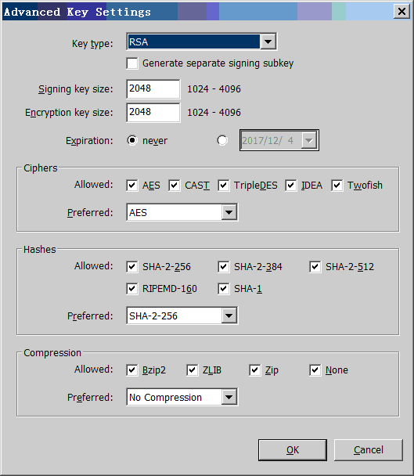
单击“Advanced”，在图11-6-4所示对话框中可以自定义参数设置，用户可以选择加密类型、密钥的长度、密钥的有效日期等。当然，如果不单击“Advanced”，则PGP采用默认的值，加密类型为RSA、密钥的长度为2048、密钥的有效日期是永远有效。
第11单元 网络安全

Slide 83
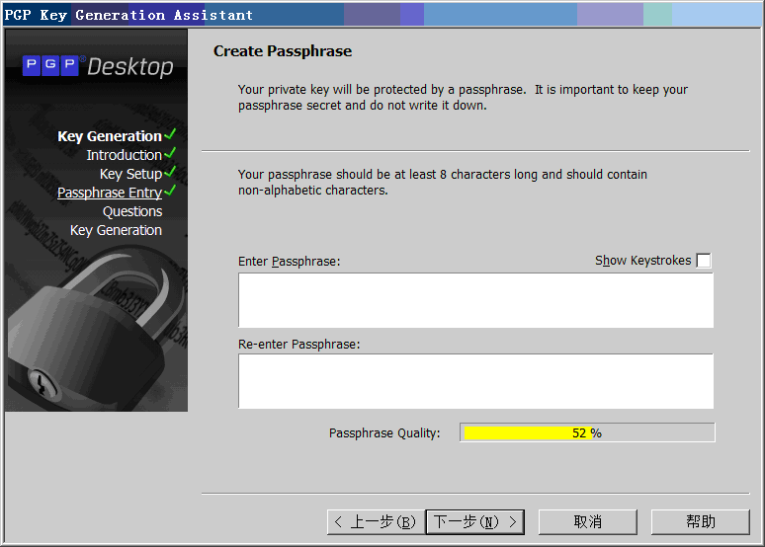
接下来，输入密码必不可少，这个密码一方面是我们用私钥解密时需要确认的密码，另一方面也是生成密钥的参考数据，如图11-6-5所示。这样，PGP就开始生成密钥对了。
第11单元 网络安全

Slide 84
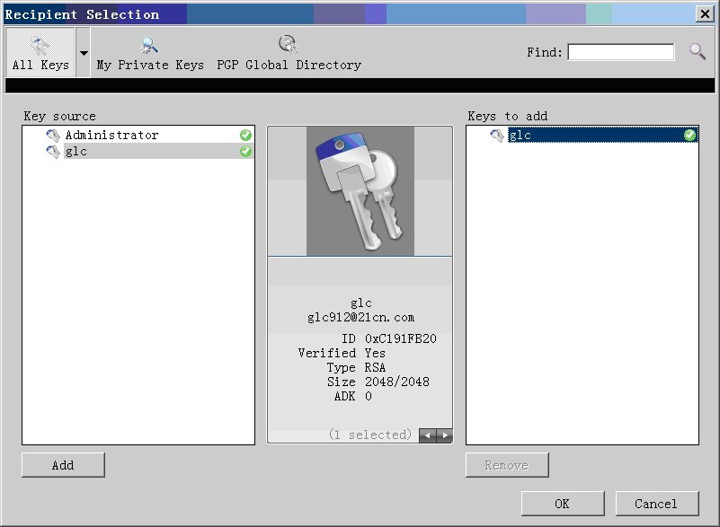
（2）加密和解密
对文件加密时，选中要加密的文件，如aaa.htm，右击后，选择“PGP DeskTop”中的“Secure aaa.htm with key…”，在弹出的对话框的“key source”中选择要用的密钥，单击“Add”，使它加入到“Keys to add”列表框中，如图11-6-6所示，单击“OK”按钮，就生成了一个扩展名为PGP的加密文件。
第11单元 网络安全

Slide 85
解密时，双击加密文件或右击加密文件，选择“PGP”中的“Decrypt & Verify aaa.htm”，在密码框中输入解密密码即可。
（3）密钥管理
在生成密钥对后，对于私钥需要妥善保管，丢失私钥是非常危险的。公钥的发布有两种方式，一种方式是选中密钥后单击“File”→“Export”→“keyring”，在弹出的对话框输入文件名，如图11-6-7所示，单击“保存”，即可生成公钥的文件，然后，我们可以把此文件发给通信对方。
选中密钥后单击“File”→“Export”→“Keyring”，单击右侧按钮，在打开的对话框中输入公钥和私钥文件名，单击“保存”，出现如图11-6-8所示窗口，单击“OK”，即可生成密钥对。
第11单元 网络安全

Slide 86
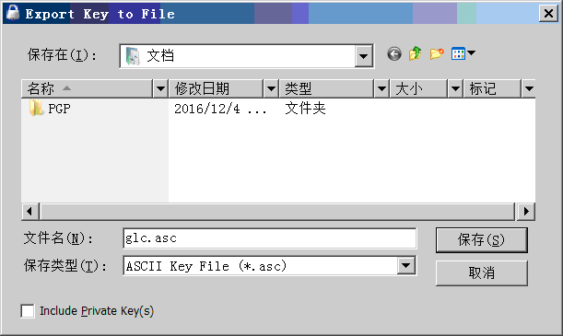
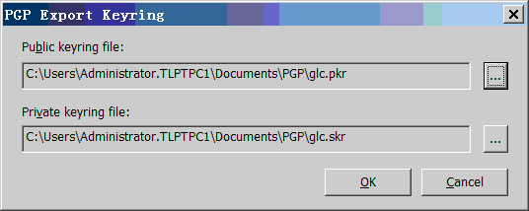
第11单元 网络安全

Slide 87
另一种方式，是右击密钥对“glc”→“Send To”→“keyserver.pgp.com”或单击工具按钮，如图11-6-9所示，将公钥发送到公钥根服务器上，此方式便于大范围地发布公钥。这样，通信对方可以在图11-6-10所示的窗口左侧单击“Search for Keys”，通过PGP提供的搜索公钥的功能到公钥根服务器上去下载公钥。
第11单元 网络安全

Slide 88
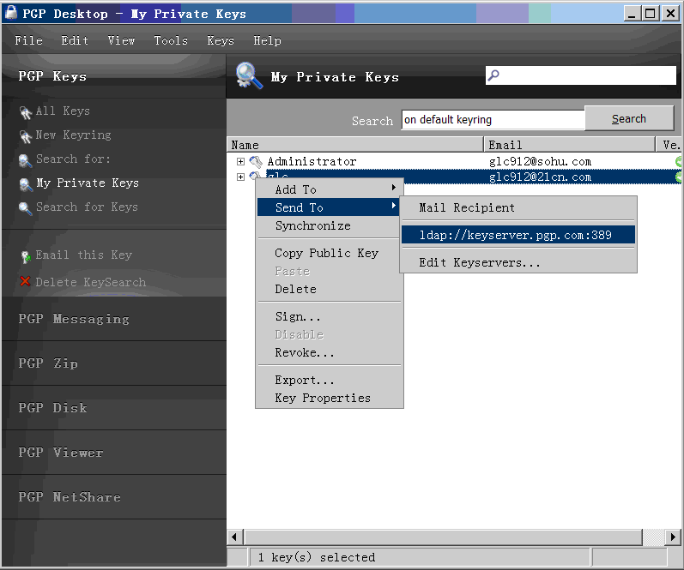
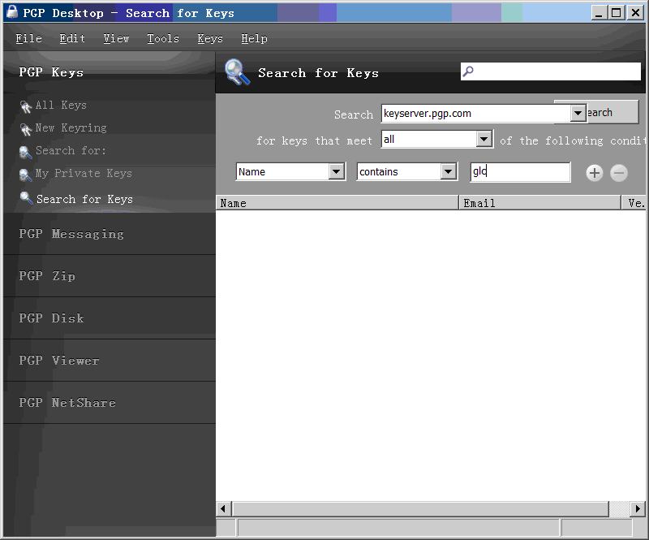
第11单元 网络安全

Slide 89
11.7 网络安全和网络管理技术
11.7.1 网络隔离技术
1．网络隔离技术
网络隔离，英文名为Network Isolation，主要是指把两个或两个以上可路由的网络（如TCP/IP）通过不可路由的协议（如：IPX/SPX、NetBEUI等）进行数据交换而达到隔离目的。网络隔离技术的目标是确保把有害的攻击隔离，保证可信网络内部信息不外泄的前提下，完成网间数据的安全交换。网络隔离技术是在原有安全技术的基础上发展起来的，它弥补了原有安全技术的不足，突出了自己的优势。
第11单元 网络安全

Slide 90
2．网络隔离技术的发展历程
为了实现高安全度网络环境，研究者提出了隔离的概念，第一代隔离技术是完全隔离（物理隔离），到目前已发展到第五代隔离技术，称为安全通道隔离。
安全通道隔离技术通过专用通信硬件和专有安全协议等安全机制，来实现内外部网络的隔离和数据交换，不仅解决了以前隔离技术存在的数据交换的速度瓶颈问题，并有效地把内外部网络隔离开来，而且高效地实现了内外网数据的安全交换，透明支持多种网络应用，成为当前隔离技术的发展方向。
第11单元 网络安全

Slide 91
11.7.2 网络管理技术
1．集成化的网络管理
集成是指将不同性质的事物根据一定的规则集合在一起，使它们能作为一个整体进行工作的方法。随着计算机网络和电信网络互通、融合，SNMP和用于电信网络的CMIP的集成将成为一种趋势。
SNMP和CMIP的集成使网络管理者能同时管理基于不同协议的代理，即集成多种协议。
第11单元 网络安全

Slide 92
2．基于Web的网络管理
传统的网络管理是通过网络管理命令来实现的，对网络管理人员的要求较高。基于Web的网络管理WBM允许网络管理员使用Web浏览器，在网络任何节点进行网络配置和管理，具有界面友好、操作简便等特点。
3．CORBA技术在网络管理系统的应用
CORBA是解决分布式处理环境下的软硬件系统互联互操作的规范。近年来，CORBA技术正逐渐成为分布式环境的主流，能够有效解决异构环境下的应用系统互操作性和系统集成问题，在网络管理系统中有广泛的应用。
第11单元 网络安全

Slide 93
本单元结束

